Slide 1
RedIRIS
Conectando las universidades y la I+D+i española desde 1988
www.rediris.es
A Coruña, 25 de junio de 2026
INFORME DE GESTIÓN DE RedIRIS
LUIS PRIETO
Director de ICTS RedIRIS

Slide 2
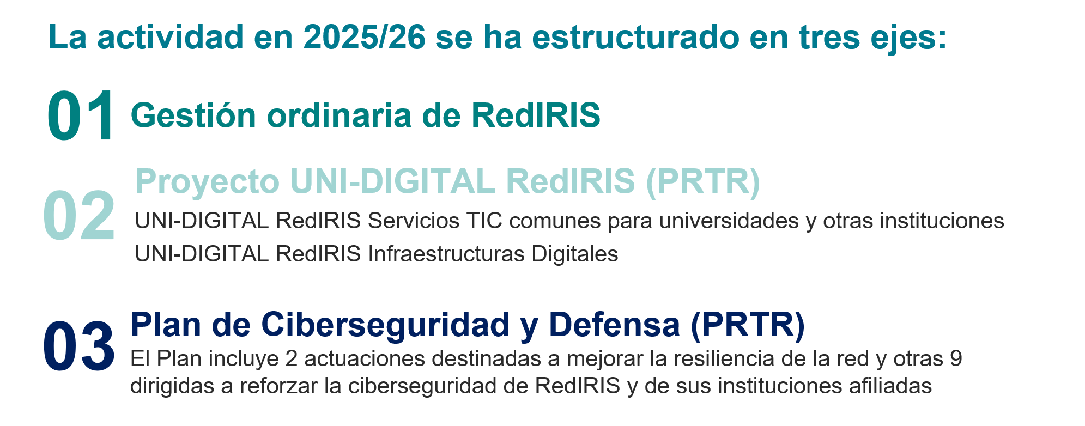
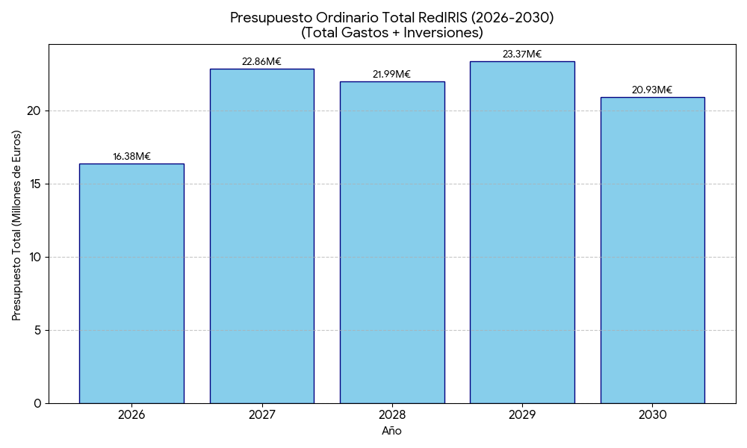
Actividad de RedIRIS 2025/26
Previsión del presupuesto ordinario 2026 - 2030
Cap. IV 16,6 M€
Cap VI 6,2 M€

Slide 3








Actividad RedIRIS. Plan Operativo anual 2026
PRINCIPALES ACTIVIDADES PARA 2026
01
40 nuevas licitaciones (entre presupuesto ordinario y MRR) por valor de licitación de 55 M€.
05
Adjudicación nuevo soporte para servicios de middleware (SIR2, eduroam, certificados digitales, servicios de apoyo de administración electrónica) – 5,4 M€
02
UNI-DIGITAL RedIRIS (MRR): Unos 50 M€), despliegues de fibra y puesta en marcha de servicios TIC
06
Puesta en marcha de la nueva herramienta de relación con las instituciones afiliadas (comunIRIS)
03
Plan de ciberseguridad para la ciberdefensa (MRR 11 expedientes, unos 40 M€).
Realización de las XXXIV Jornadas Técnicas de RedIRIS en A Coruña (22-25 junio 2026)
07
04
Realización del XV Foro de Ciberseguridad de RedIRIS en la sede de Zamora de la (octubre 2026).
Preparación para cumplimiento de la Directiva NIS2 (entidad esencial), para lo que se refuerza el perfil de ENS, y entrada plena en vigor de ISO 27001:2022
08

Slide 4
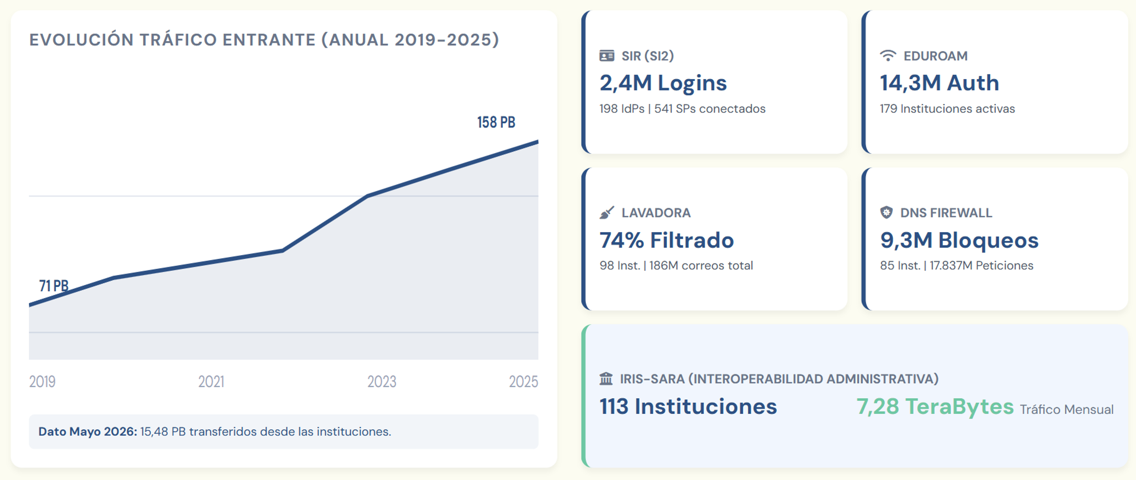
Actividad de RedIRIS

Slide 5


UNI DIGITAL - RedIRIS
En el Componente 21 del Plan de Recuperación, Transformación y Resiliencia del Gobierno de España (PRTR) se incluyó la inversión I5, en “Mejora de infraestructuras, el equipamiento, las tecnologías, la docencia y la evaluación digitales universitarios”, conocida como programa UNI-DIGITAL.
Apoyo de infraestructuras y servicios TIC compartidos:
UNI-DIGITAL RedIRIS Infraestructuras Digitales. Mejora de la red troncal de fibra óptica de RedIRIS, se ha incrementado su huella de fibra (conexión con Baleares), llevado fibra óptica a nuevos organismos científicos y académicos, y colaborado con redes académicas y científicas autonómicas en la renovación del equipamiento a 100Gbps. (unos 30 M€)
UNI-DIGITAL RedIRIS servicios TIC compartidos. Se han desplegado servicios TIC, solicitados por las universidades a través de CRUE (ciberseguridad, administración electrónica, blockchain, adquisición centralizada de licencias para docencia híbrida, apoyo a la ciencia abierta…), para hacer una gestión más eficiente de los recursos, lograr economías de escala y mejorar la interoperabilidad. (unos 20 M€)
Notes:
Importe adjudicado sin IVA infraestructura 28.243.991,14M
Importe adjudicado con IVA infraestructura 34.175.229,28M
Importe adjudicado sin IVA servicios 28.775.724,12M
Importe adjudicado con IVA servicios 24.716.646,20M

Slide 6
UNI DIGITAL – RedIRIS Infraestructuras Digitales
Refuerzo de conectividad avanzada para centros académicos y científicos de alto impacto
Optimización operativa y continuidad de servicio
La ampliación de RedIRIS‑NOVA ha mejorado la conectividad de varios centros académicos y científicos clave:
RedIRIS con esos despliegues de IRUs (acuerdos irrevocables de uso de fibra óptica de larga duración, unos 15/20 años) consigue
mejorar sustancialmente la conectividad,
ahorrar gran parte del coste, al hacer contratos de larga duración, en un entorno de competencia;
Mejorar la resiliencia del servicio, al reforzar rutas redundantes en nodos críticos de la red.
Las entidades afiliadas beneficiarias, al financiar los fondos MRR el 100% del coste, obtienen, gracias a RedIRIS, conexiones de muy alta capacidad para un periodo elevado de tiempo, ya licitadas y puestas en operación, y sin coste para esas instituciones.
BSC‑CNS: enlaces redundantes para servicios de supercomputación.
PLOCAN: conexión a RedIRIS‑NOVA100 para proyectos oceanográficos.
IAC: Fibra para su nuevo centro IACTEC
Observatorios Calar Alto y Javalambre: fibra óptica hasta lo alto de las montañas donde se encuentran los observatorios
INTA: sede principal en Torrejón y campus de La Marañosa
Campus singulares: conexiones avanzadas (Ceuta‑UGR; Mieres‑UniOvi; Talavera – UCLM).

Slide 7
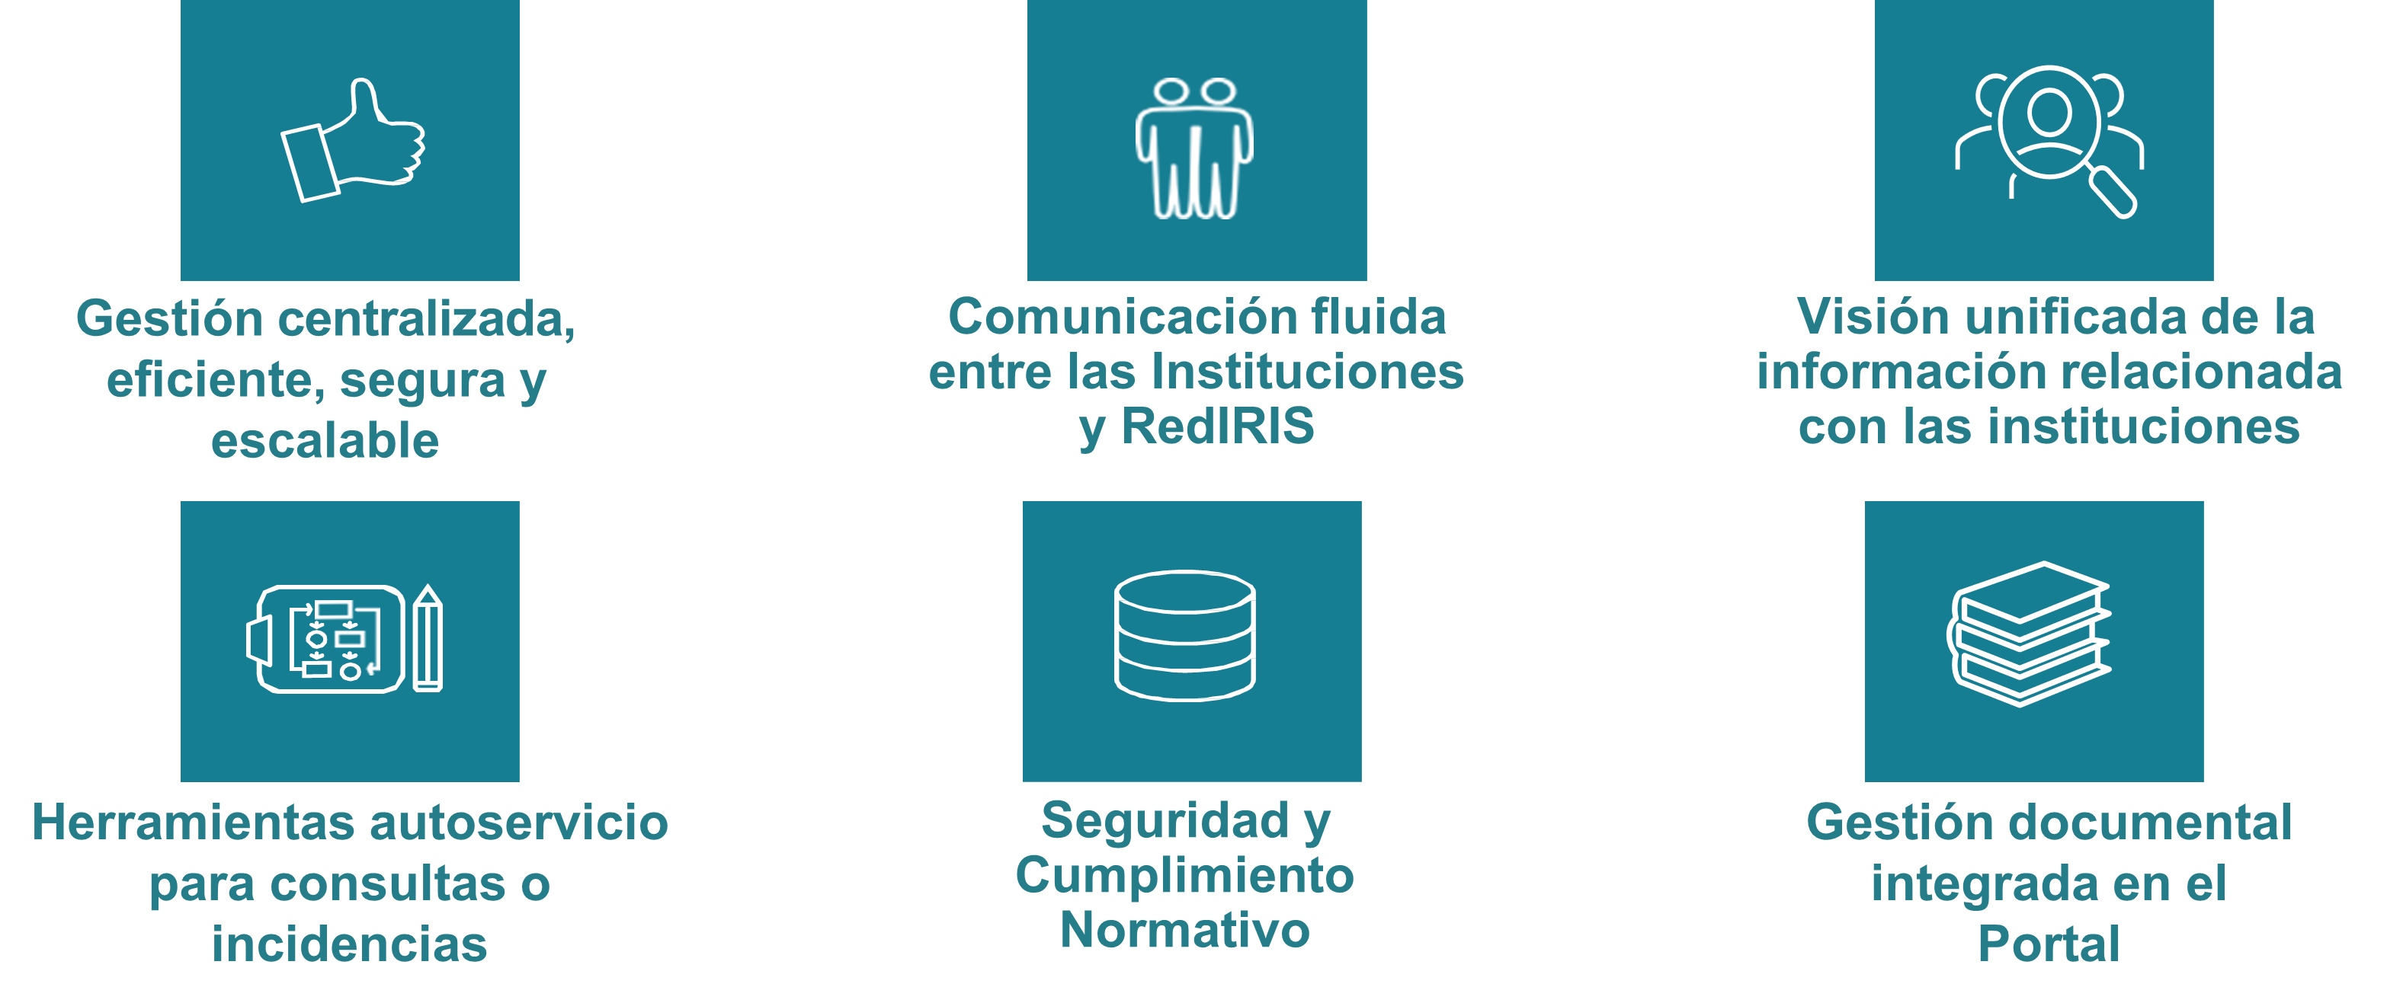
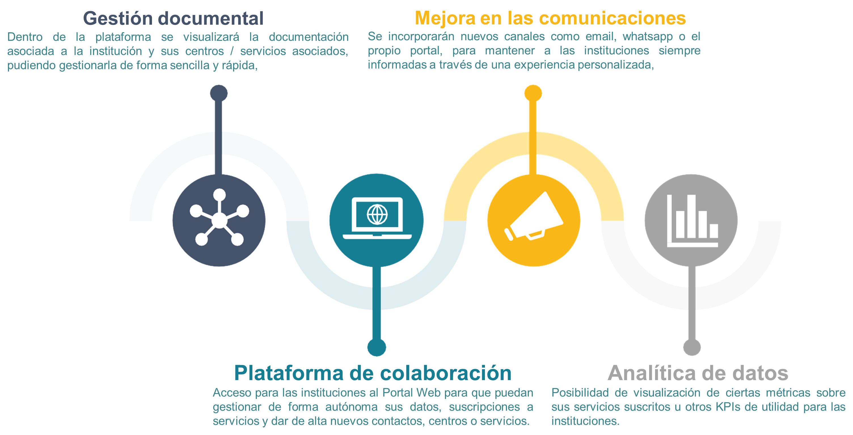
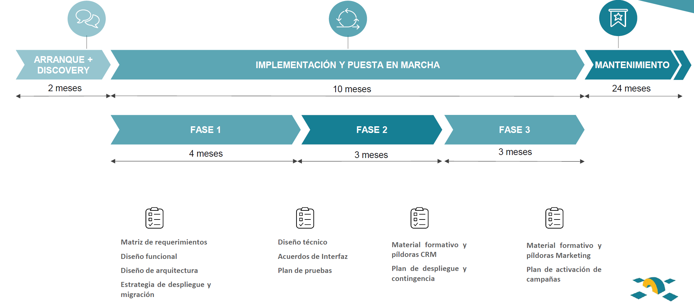
Nueva herramienta de relación con las instituciones afiliadas (ComunIRIS)
Contexto
Beneficios
Objetivo: mejora de la relación entre RedIRIS y sus instituciones afiliadas, facilitando una gestión de sus servicios y una comunicación más directa, ágil y personalizada a través de diferentes canales.
Solución: implantación de una plataforma de gestión y comunicación, que permita centralizar y acceder fácilmente a la información institucional y de contacto, así como gestionar de manera más eficiente los servicios prestados por RedIRIS.
La plataforma consiste en un Portal, accesible vía web desde cualquier dispositivo, el cual ofrecerá una experiencia fluida en la gestión de altas, bajas y modificaciones tanto de las instituciones, como de sus centros, contactos y servicios.
Alcance
Planificación

Slide 8




Plan Estratégico de Ciberseguridad para la Defensa
RedIRIS participa en el Plan de Ciberdefensa 2025 para reforzar la seguridad de su red y de los centros académicos y científicos del Ministerio de Defensa, con más de 40 millones de euros en fondos europeos.
RedIRIS ofrece servicios TIC a entidades esenciales, como las ICTS de gran importancia estratégica.
RedIRIS da soporte de ciberseguridad a ICTS, centros científicos y universidades en colaboración con el CCN-CERT del Ministerio de Defensa.
RedIRIS ofrece también sus servicios TIC a todas las academias militares, y a los centros de I+D del Ministerio de Defensa, como el INTA (Instituto Nacional de Técnica Aeroespacial) y el ROA (Real Instituto y Observatorio de la Armada).
Los fondos MRR. permiten desplegar capacidades avanzadas de:
Detección y correlación de eventos de seguridad
Monitorización de activos en la Internet profunda (deep web)
Protección frente a amenazas emergentes
Mitigación avanzada de ataques DDoS
Equipamiento y licencias para fortalecer la seguridad de la red

Slide 9








Líneas temáticas JJTT A Coruña 26
Inteligencia Artificial
Soberanía Digital
Ciberseguridad
agentes, IA frugal y gestión en las AAPP
autonomía y cifrado de confianza
y resiliencia de las infraestructuras
Tecnologías cuánticas
Automatización
y supercomputación
orquestación y operación
Servicios TIC
Infraestructuras TIC
Ciencia Abierta
docencia, investigación y gestión
para centros académicos
Open Science

Slide 10




Agradecimientos
Nuestro agradecimiento a la Universidade da Coruña, anfitriona y coorganizadora, y a las instituciones públicas que hicieron posible la edición de A Coruña.
Universidade da Coruña (UDC)
Xunta de Galicia
Anfitriona y coorganizadora
Rector Ricardo Cao Abad
Carmen Cotelo · GAIN
Red.es y el Ministerio
Administración del Estado
Jesús Herrero Poza · D.G. de Red.es
Ministerio para la Transformación Digital
ICTS · Ministerio de Ciencia e Innovación
José Doncel

Slide 11
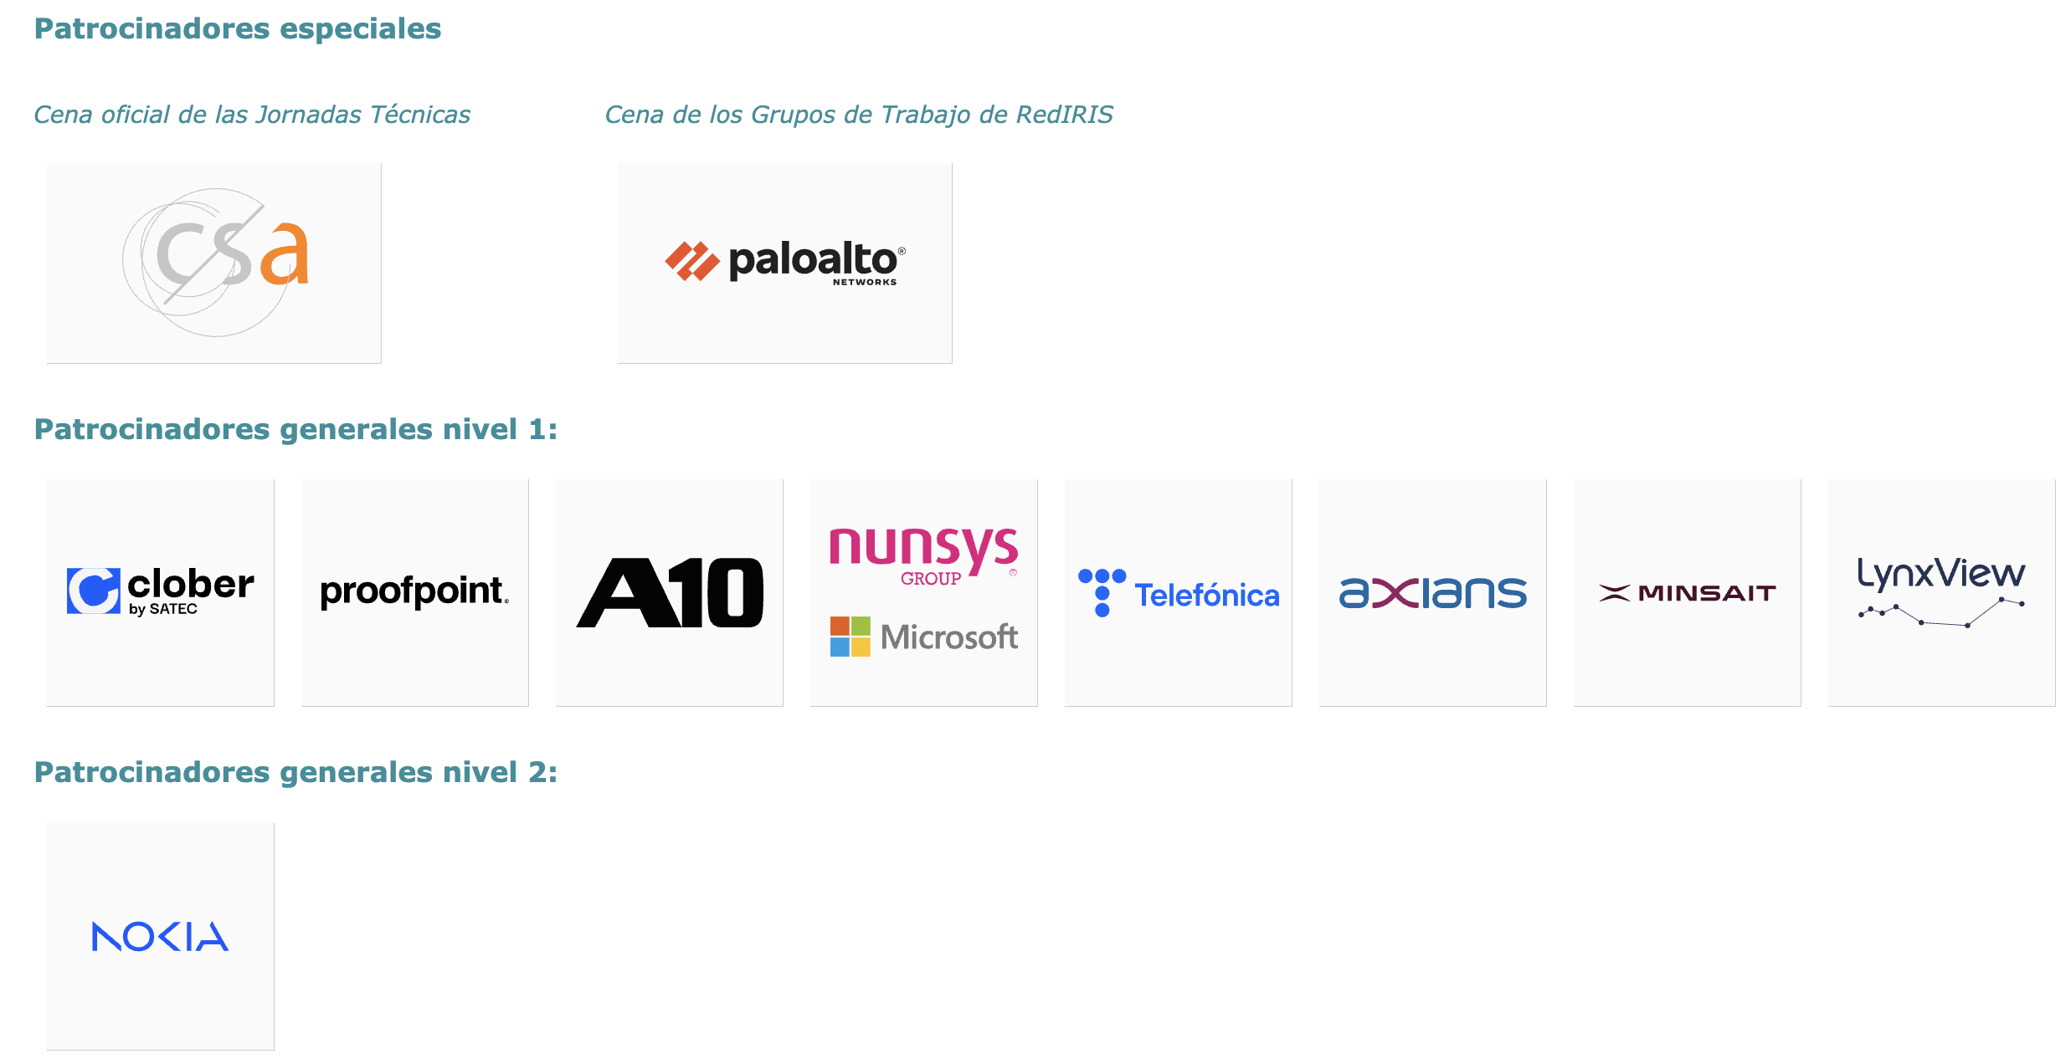
Agradecimientos patrocinadores

Slide 12



Foro ciberseguridad 2026
PRÓXIMA EDICIÓN
XV Foro · Zamora 2026
Campus Viriato · Universidad de Salamanca
26–29 de octubre de 2026

Slide 13
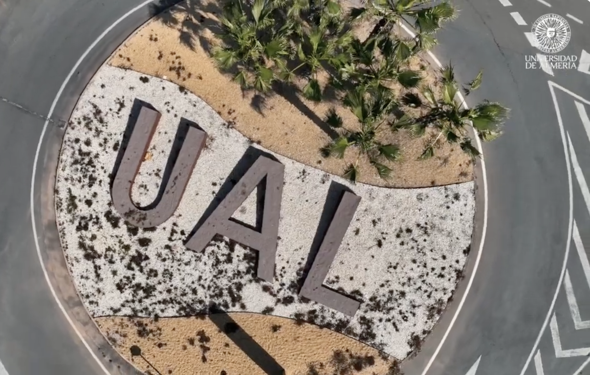


XXXV Jornadas Técnicas de RedIRIS 2027
Nos vemos en Almería
24, 25, 26 y 27 de mayo de 2027
Universidad de Almería
2027

